Slide 1
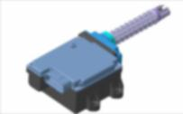
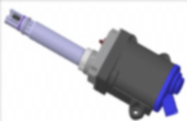

电子驻车制动系统EPB
宁波格陆博科技有限公司
Ningbo Global Technology
创新 合作 专注 务实

Slide 2
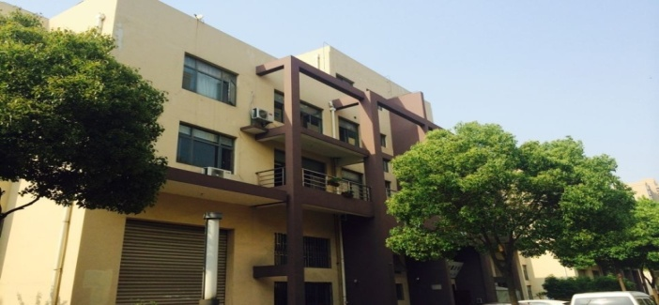

格陆博简介
宁波格陆博科技有限公司是国内领先的汽车智能驾驶系统供应商。公司以电控技术正向研发为主导，具有整车系统匹配能力，集设计、研发、生产、销售、服务于一体的高科技企业。公司在上海嘉定设立了技术研发和销售中心。
公司目前具有先进的EPB和气压/液压 ABS/ESP无尘自动化流水线各5条，EPB及ABS产品年产能分别达到50万件（套）；公司以专业的队伍、严谨的管理、超卓的设备，着力打造“格陆博”品牌。
上海嘉定研发中心
R&D Center in Shanghai
宁波北仑生产工厂
Factory in Ningbo

Slide 3

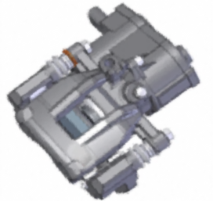
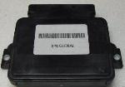

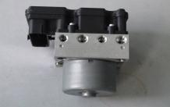
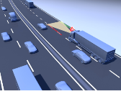


格陆博简介
格陆博科技有限公司，目前主要产品：
拉线式EPB
卡钳式 Moc-EPB
+
气压ABS/ASR
液压ABS/ESP
车道偏离LDW
+

Slide 4
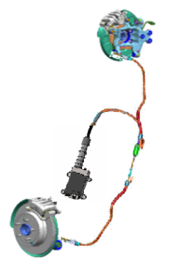
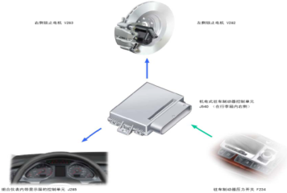
EPB产品市场应用
拉线式EPB：
卡钳集成式EPB：

Slide 5
EPB产品市场应用
合作品牌车型
品牌 | 车型 | 整车售价
一汽奥迪 | 奥迪A3 | 18.49-29.67万
 | 奥迪Q5 | 38.34-56.70万
沃尔沃亚太 | 沃尔沃S60L | 26.69-55.99万
 | 沃尔沃XC60 | 36.69-53.99万
凯迪拉克 | 凯迪拉克ATS-L（部分） | 28.88-42.88万
 | 凯迪拉克XT5 | 35.99-53.99万
北京奔驰 | 奔驰C级 | 31.48-59.90万
 | 奔驰GLA | 26.98-39.80万
一汽大众 | 高尔夫 | 12.19-23.99万
 | 迈腾 | 19.98-29.98万
上汽大众 | 帕萨特 | 18.38-33.29万
 | 途观 | 19.98-31.58万
长安福特 | 蒙迪欧 | 17.98-26.58万
 | 金牛座 | 24.88-34.88万
上汽通用别克 | 君威 | 17.89-27.99万
 | 君越 | 22.58-33.98万
上汽通用雪佛兰 | 迈锐宝（部分） | 16.49-19.99万
东风标致 | 东风标致308S（部分） | 11.27-17.97万
 | 东风标致508 | 17.37-26.97万

Slide 6
EPB产品市场应用
自主品牌车型
品牌 | 车型 | 整车售价
东风小康 | 东风小康-东风风光370 | 5.59-6.99万
北汽银翔 | 北汽幻速S6 | 7.98-11.68万
江淮汽车 | 瑞风S5（部分） | 8.95-13.95万
猎豹汽车 | 猎豹CS10（部分） | 9.68-14.68万
众泰汽车 | 众泰E200 | 18.18-18.18万
 | 众泰Z700 | 9.98-15.88万
 | 众泰Z500 | 7.68-10.18万
长城汽车 | 哈弗H2 | 9.88-12.88万
 | 哈弗H6 Coupe | 12.28-17.18万
 | 哈弗H7 | 14.98-16.98万
广汽乘用车 | 传祺GA6 | 10.28-19.68万
 | 传祺GS4（部分） | 9.98-15.38万
 | 传祺GS5 | 12.38-22.98万
上汽集团 | 荣威e50 | 18.89-23.49万
 | 荣威550（部分） | 9.98-18.28万
比亚迪 | 秦 | 20.98-30.98万
 | 宋 | 9.69-14.69万
 | 唐 | 25.13-51.88万

Slide 7

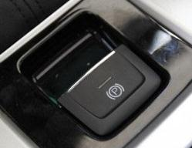

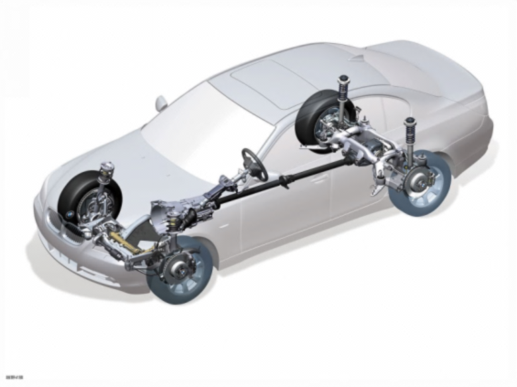







EPB系统结构图（卡钳集成式、拉线式）
EPB控制器
EPB 开关
点火信号
指示灯
EMS
执行机构
（后卡钳、拉线）
TCU
ESP

Slide 8
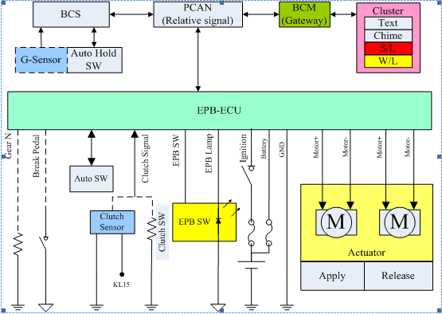
EPB系统工作原理图（卡钳集成式）

Slide 9
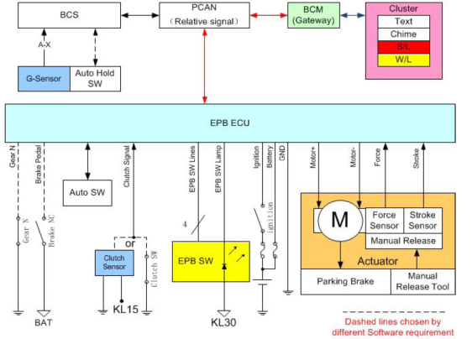
EPB系统工作原理图（拉线式）
与卡钳集成式
主要区别

Slide 10
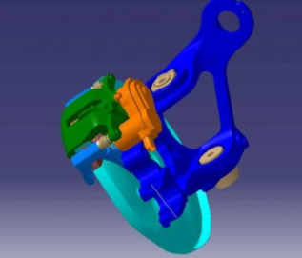
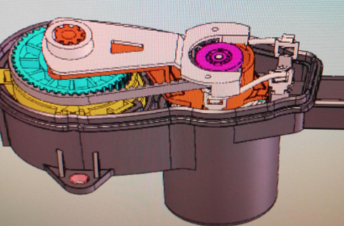
EPB机械执行机构（卡钳集成式）
项目 | 性能指标
工作寿命 | 10万次
温度范围 | -40℃ – 125℃
电压范围 | 9 – 16V
空载电流 | < 2A
堵转电流 | 35A
输出扭矩 | 15Nm
空载转速 | 64rpm
防水等级 | IP69K
噪声 | < 65dB（A）

Slide 11
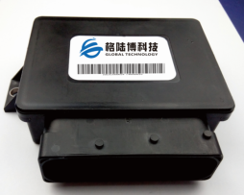
EPB控制器ECU（卡钳集成式）

Slide 12
EPB控制器ECU（卡钳集成式）
通信方式 | CAN （高速，500kbit/s）
寿命 | ≥100,000次
工作温度 | -40℃ ～ 85 ℃
工作电压 | 9V ～16V
静态电流（点火关闭） | ≤100uA
空闲电流 | ≤195mA
工作电流 | ≤40A

Slide 13



EPB机械执行机构（拉线式）
基座总成
后基座壳体
上壳体总成
拉线式EPB总成

Slide 14

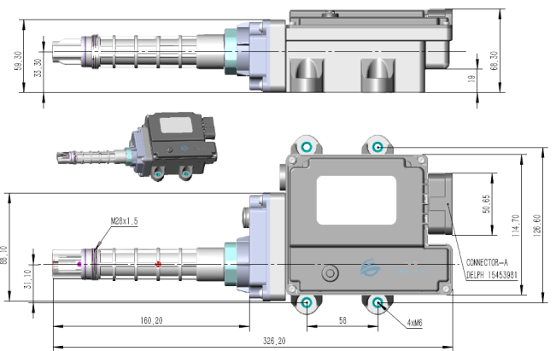
EPB机械执行机构（拉线式）

Slide 15
拉线式 EPB执行机构 性能参数
产品名称：单拉线式电子驻车执行器
产品规格：GL1600-CP01
总成重量：1.5Kg
工作寿命：10万次
工作输出：1600N
工作行程：0-119mm
温度范围：-40~120 ℃
工作电压：9-16V
防水等级：IP69K
ECU接插件型号：DELPHI 15453981
适用车型：轿车，SUV，MPV，轻卡

Slide 16
EPB 功能列表 ( List-1 )
静态驻车 | 手动拉EPB开关，执行驻车制动，并根据坡度大小智能调整夹紧力。
静态释放 | 手动按EPB开关，释放驻车制动。
点火关闭自动驻车 | 点火钥匙转至ACC位置后，自动执行驻车制动（无需拉EPB开关）。
起步自动释放 | 车辆起步时，自动松开驻车制动，并根据坡度大小进行智能调整，以防溜坡。
动态驻车 (CDP) | 在行驶中，拉住EPB开关不放，EPB请求ESP进行四轮液压制动，减速度可达0.6g。
动态驻车 (RWU) | 在车辆行进中，拉住EPB开关不放，EPB可以通过驻车制动进行减速，且具有后轮防抱死的功能（RWU功能），使车辆保持稳定的减速，高附路面减速度＞0.2g（平均）。

Slide 17
EPB 功能列表 ( List-2 )
自动驻车关闭 | 按下开关保持3s后，可以临时关闭自动驻车功能。
外部请求接口 | 可以响应其他控制模块的驻车命令，实现AUTO HOLD或起停功能
车辆静态判断 | 在轮速失效的情况下，根据加速度传感器智能识别车辆的动静态。
热再夹紧功能 | 在制动盘温度较高的情况下驻车，制动盘热胀冷缩而引起驻车制动力降低，在车辆驻车后，过一定时间进行再次夹紧，对制动力进行补偿。
滚动再夹紧功能 | 在车辆驻车状态下，如果检测到轮子发生滚动将自动再次夹紧，提高驻车制动力。

Slide 18
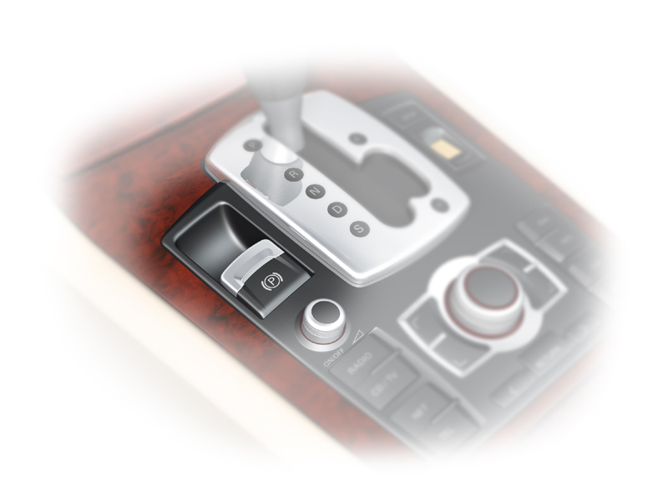
EPB优点：
舒适与方便
可以进行自诊断
安全性高
节约车内空间
与传统手刹的区别
操作 | 传统手刹 | EPB
驻车 | 手动拉紧手制动手柄 | 拉起EPB开关
释放 | 手动松开手制动手柄 | 按下EPB开关
坡道起步 | 需要手刹、离合踏板和油门踏板的配合 | 车辆起步时EPB自动释放

Slide 19
EPB功能框图

Slide 20

点火关闭自动驻车
条件： 1、车速=0
2、点火处于ON状态
3、电池电压正常
操作： 点火钥匙转至OFF位置
EPB 静态功能
ON
驻车释放状态
夹紧力上升
IGN OFF
执行时间 <1.4s
车速=0
施加驻车
自动执行驻车

Slide 21
静态驻车
条件： 1、车速=0
2、点火处于ON状态
3、电池电压正常
操作： 拉起EPB开关
EPB 静态功能
ON
夹紧力 >15kN
执行时间 <1.4s
执行驻车

Slide 22
静态释放
条件： 1、车速=0
2、点火处于ON状态
3、电池电压正常
操作： 1、踩住刹车踏板
2、按下EPB开关
EPB 静态功能
OFF
夹紧力下降
执行时间 <1.4s
释放驻车

Slide 23
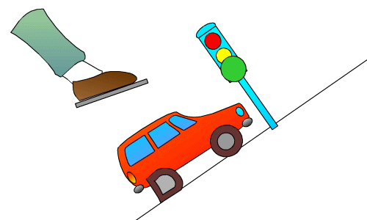
EPB 动态功能
辅助起步
条件： 1、车速=0
2、发动机运转
3、车辆处于驻车状态
4、电池电压正常
操作： 1、挂档
2、缓慢抬离合器至半联动（自动档无离合器操作）
3、踩下油门踏板进行起步，EPB自动释放驻车
油门大小与坡度有关

Slide 24
动态驻车
条件： 1、车速>5km/s
2、电池电压正常
3、点火处于ON状态
操作： 拉住EPB开关不放
EPB 动态功能
5km/h
车速
0km/h
>5km/h
有ESP参与
ESP进行四轮制动
EPB执行驻车制动
EPB进行后轮动态制动
无ESP参与

Slide 25
动态驻车

Slide 26
动态驻车
EPB后轮动态制动过程

Slide 27
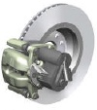
EPB 静态功能
再夹紧功能
条件： 1、车辆处于驻车状态
2、制动盘温度较高
操作： EPB等待制动盘冷却后执行再次夹紧
无效
激活
High
再夹紧
Low
具有制动盘温度模型
温度低
温度高

Slide 28

End

